Slide 1


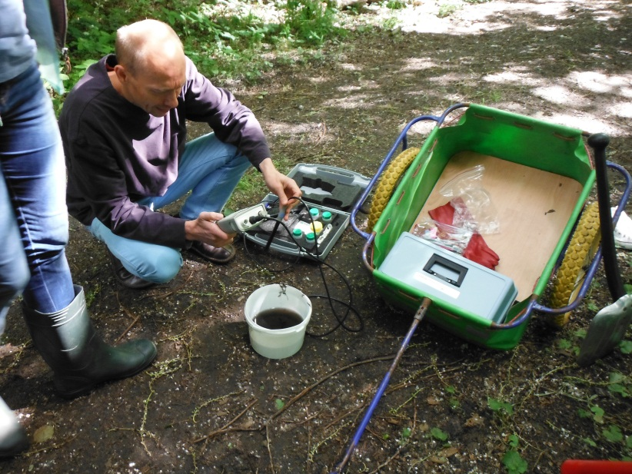
Projekt „Ukryta Woda”
kwiecień 2014 – maj 2015
Nauka Obywatelska - dofinansowano ze środków
Narodowego Funduszu Ochrony Środowiska i Gospodarki Wodnej
Nauka obywatelska (ang. citizen science) to nowy wymiar budowy społeczeństwa obywatelskiego. Polega na zbieraniu obserwacji przez uczestników projektu, którzy za pomocą ogólnie dostępnego narzędzia jakim jest Internet i pośredniczącej instytucji naukowej tworzą powszechnie dostępną bazę danych.
Instytut Oceanologii Polskiej Akademii Nauk dr Lech Kotwicki
Projekt 1 - Fauna wodna
Sopot 28 kwietnia 2015

Slide 2
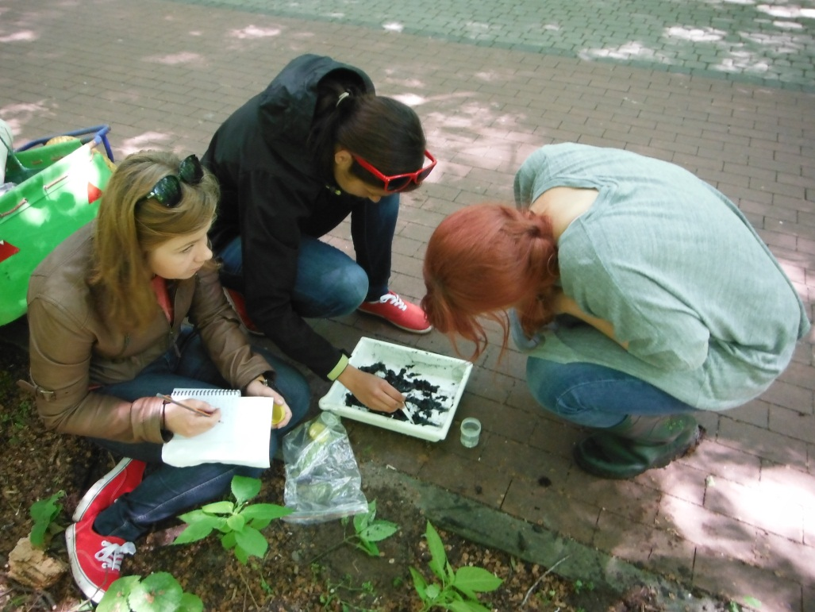
Celem projektu jest przeprowadzenie akcji typu „nauka obywatelska” skierowanej na zdobycie informacji oraz uświadomienie społeczeństwu znaczenia wody, której na co dzień nie widzimy. Chodzi o wodę w glebie, podmokłych miejscach w lesie, rowach melioracyjnych, małych potokach i kałużach – tych miejscach zwykle pomijanych w opisach naukowych i uwadze społecznej.
Zasadą naczelną projektu jest możliwość wykonania badań nawet przez słabo wyposażoną szkołę przy pomocy prostego sprzętu. Wszystkie wyniki są upublicznione w sieci i każdy wykonawca jest wymieniony w bazie danych projektu.

Slide 3
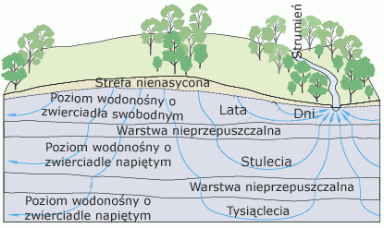
Wody gruntowe – wody podziemne, zalegające na większych głębokościach niż wody zaskórne. Nie podlegają bezpośrednim wpływom czynników atmosferycznych, są przefiltrowane i z tego względu nadają się do użytkowania dla celów spożywczych. Wody te nie podlegają zmianom temperatury w ciągu doby, cechuje je równowaga termiczna. Temperatura ich zmienia się w zależności od pór roku. Występują poniżej wyraźnej i trwale utrzymującej się strefy napowietrzenia.
Zasoby wody w warstwie wodonośnej są zasilane przez wody opadowe, które przenikają przez warstwy przepuszczalne dla wody i zatrzymują się ponad warstwami nieprzepuszczalnymi. Poziom wód gruntowych zależy przede wszystkim od ilości opadów atmosferycznych, ale także od ciśnienia atmosferycznego oraz jej zużywania przez człowieka. Gromadzenie się wód gruntowych wymaga dziesiątków lub setek lat; z tego względu szybkie wykorzystanie powoduje jej niedobory (powolna regeneracja). Czystość wód gruntowych może być zagrożona przez chemizację rolnictwa oraz ścieki i odpady przemysłowe.
źródło: http://water.usgs.gov/edu/watercyclepolish.html#freshstorage

Slide 4
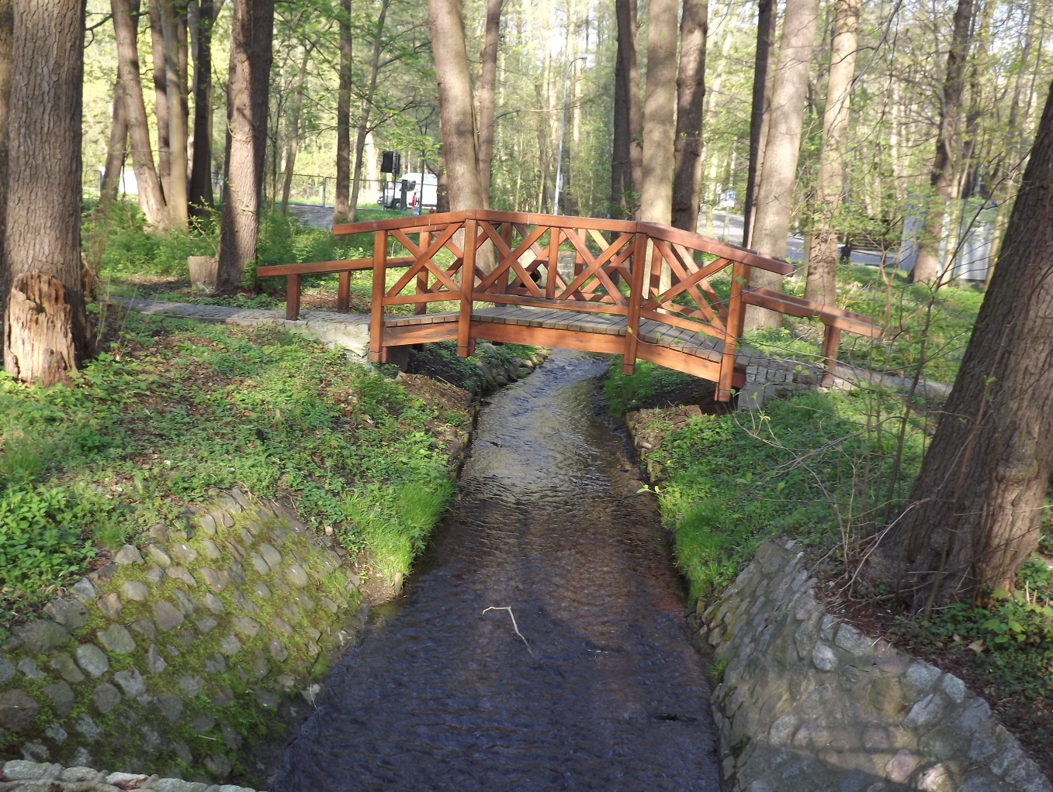
Potok – niewielki ciek wodny o wartkim nurcie, płynący w terenie o znacznych deniwelacjach. Jest wodą płynącą, zwykle w korycie wyerodowanym w skałach. Charakteryzują go duże spadki zwierciadła wody i burzliwy nurt.
fotografia Potok /Jan Marcin Węsławski/

Slide 5
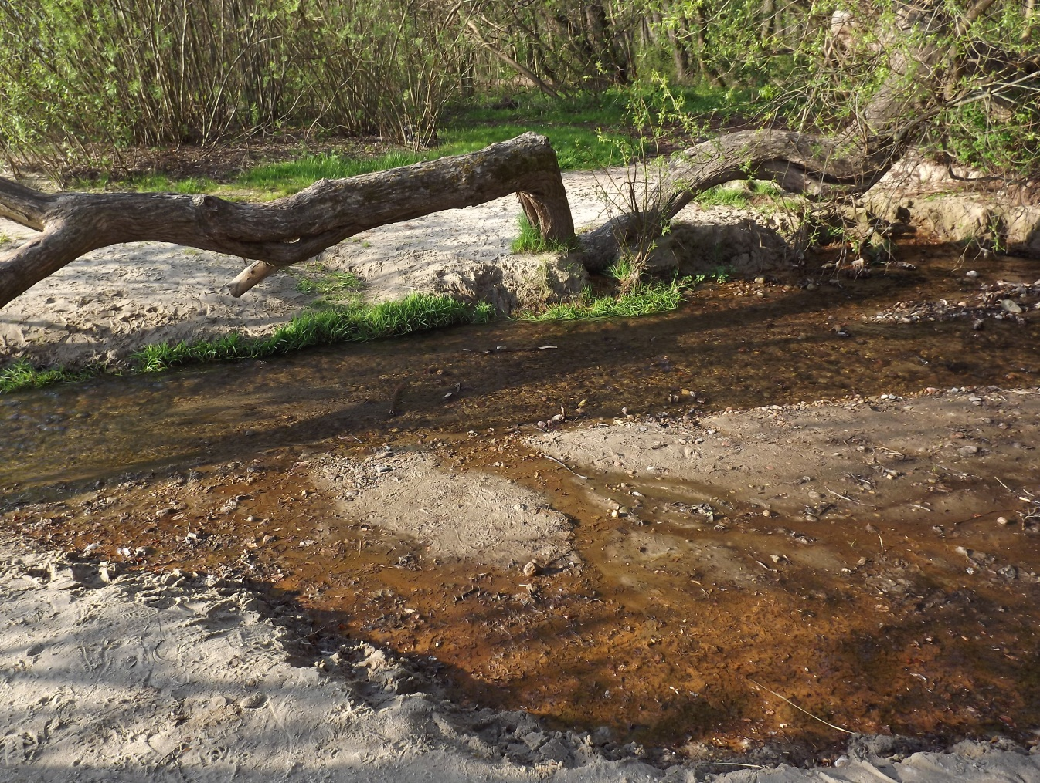
Strumień (strumyk)
– mały naturalny ciek, zazwyczaj uchodzący do rzeki. Strumienie płyną w terenie o zróżnicowanej rzeźbie, w wąskim, płytkim korycie o niewielkim spadku i zlewni na ogół nieprzekraczającej 20 km². W Polsce są najczęściej spotykane na pogórzach i w najwyższych partiach pojezierzy.
Strumienie okresowe mogą powstawać po silnych opadach deszczu czy roztopach.
fotografia Strumień /Lech Kotwicki/

Slide 6
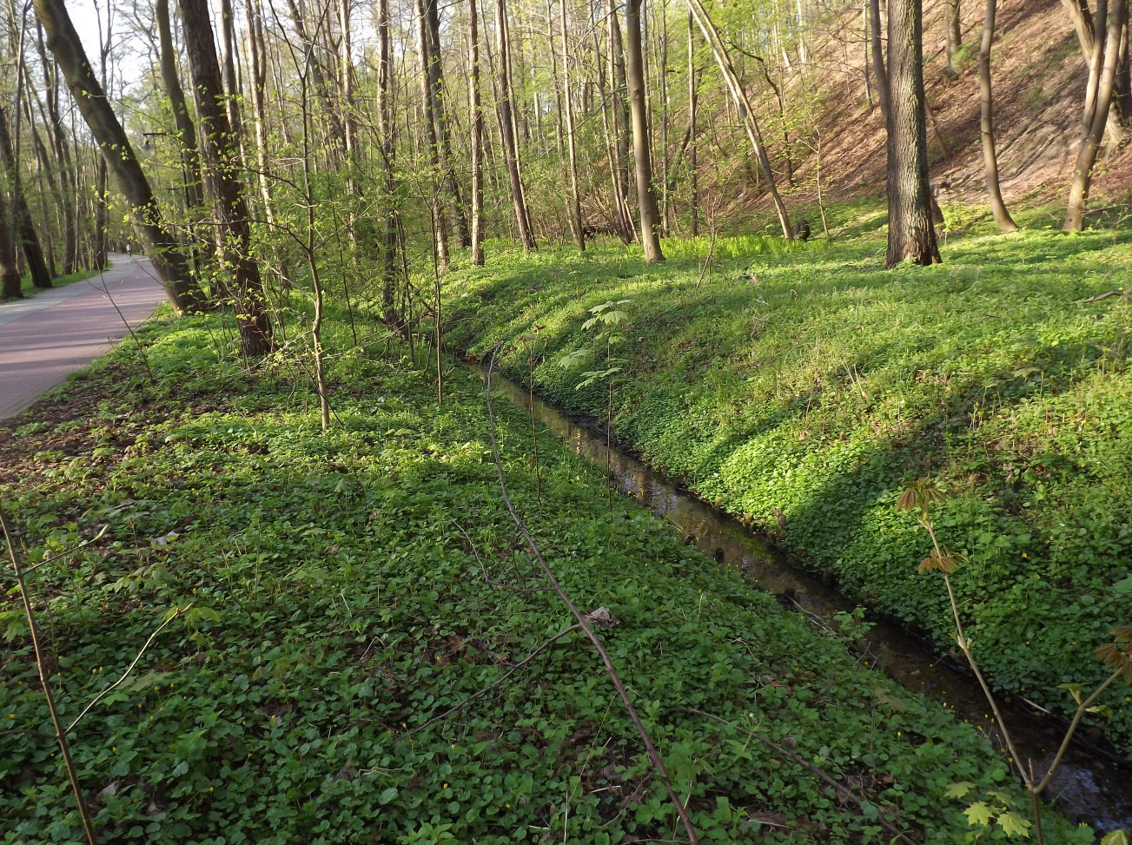
Rów wodny, rów, rów melioracyjny, rów przydrożny - to jest sztucznie, ręcznie lub mechanicznie wykonane, podłużne zagłębienie w ziemi o szerokości dna przy ujściu mniejszym od 1,5m (zgodnie z ustawą "Prawo wodne") służące do zbierania z okolicy nadmiernej ilości wody i odprowadzania jej do najbliższej rzeki lub zbiornika.
Rowy wodne są zaliczane do sztucznych cieków wodnych. Zależnie od otoczenia oraz przewidywanej ilości prowadzonej wody, rowy mogą mieć różną szerokość oraz różne profile ścian.
fotografia Rów wodny /Jan Marcin Węsławski/

Slide 7
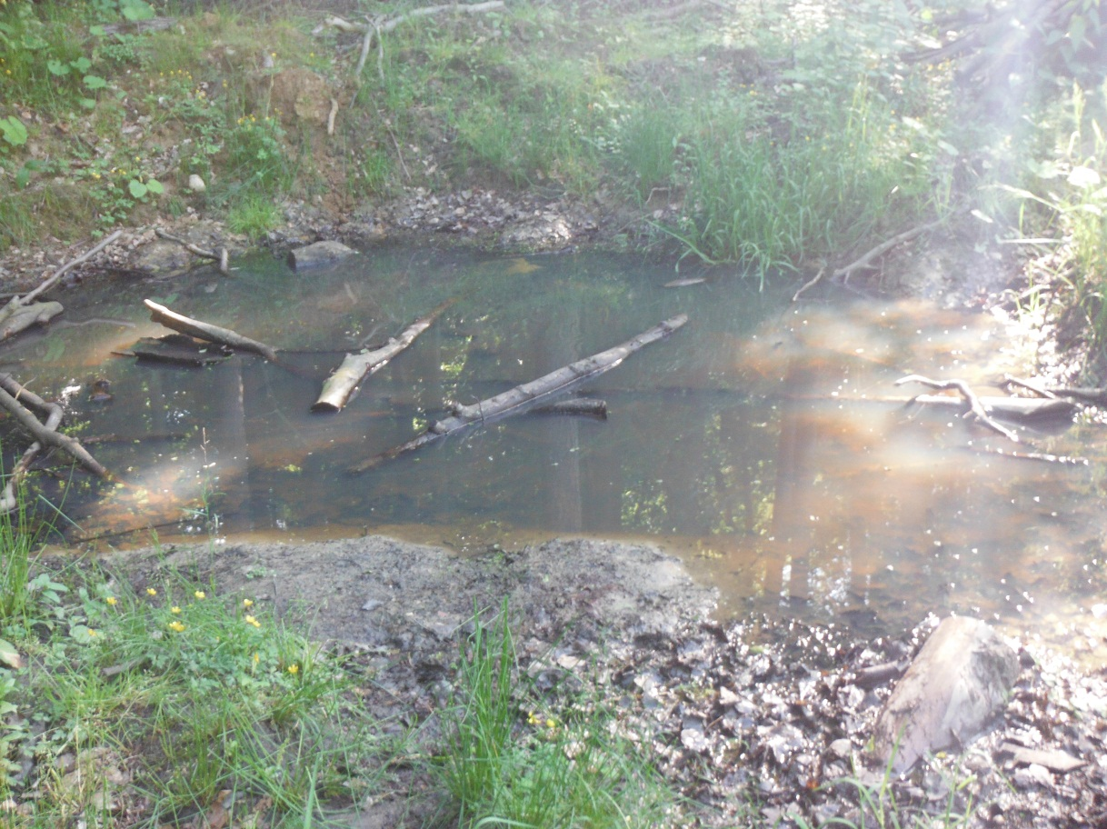
Kałuża – niewielki zbiornik wody lub innej cieczy na powierzchni ziemi, najczęściej występujący po intensywnych opadach deszczu.
Kałuże powstają w bezodpływowych zagłębieniach gruntu o niewielkiej przepuszczalności wodnej lub będącym w stanie nasycenia wodą.
Średnica kałuży waha się zwykle od kilkudziesięciu centymetrów do kilku lub kilkunastu metrów, a głębokość wynosi od kilku do kilkunastu centymetrów.
fotografia Kałuża w lesie /Joanna Przytarska/

Slide 8
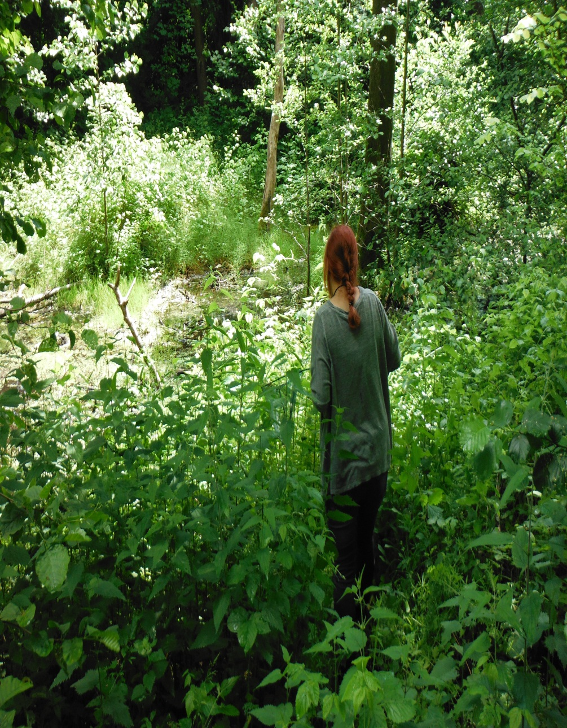
Założenia projektów badawczych „Nauka Obywatelska”:
projekt jest do wykonania przez uczniów szkół podstawowych, gimanzjalnych i średnich, z zastosowaniem sprzętu dostępnego w szkole bądź w domu
projekt jest samodzielny – uczeń wykonuje projekt samodzielnie, naukowcy są tylko konsultantami uzyskanych wyników
projekt stawia prawdziwe pytanie – pokazuje coś z czego nie zdawaliśmy sobie sprawy.

Slide 9
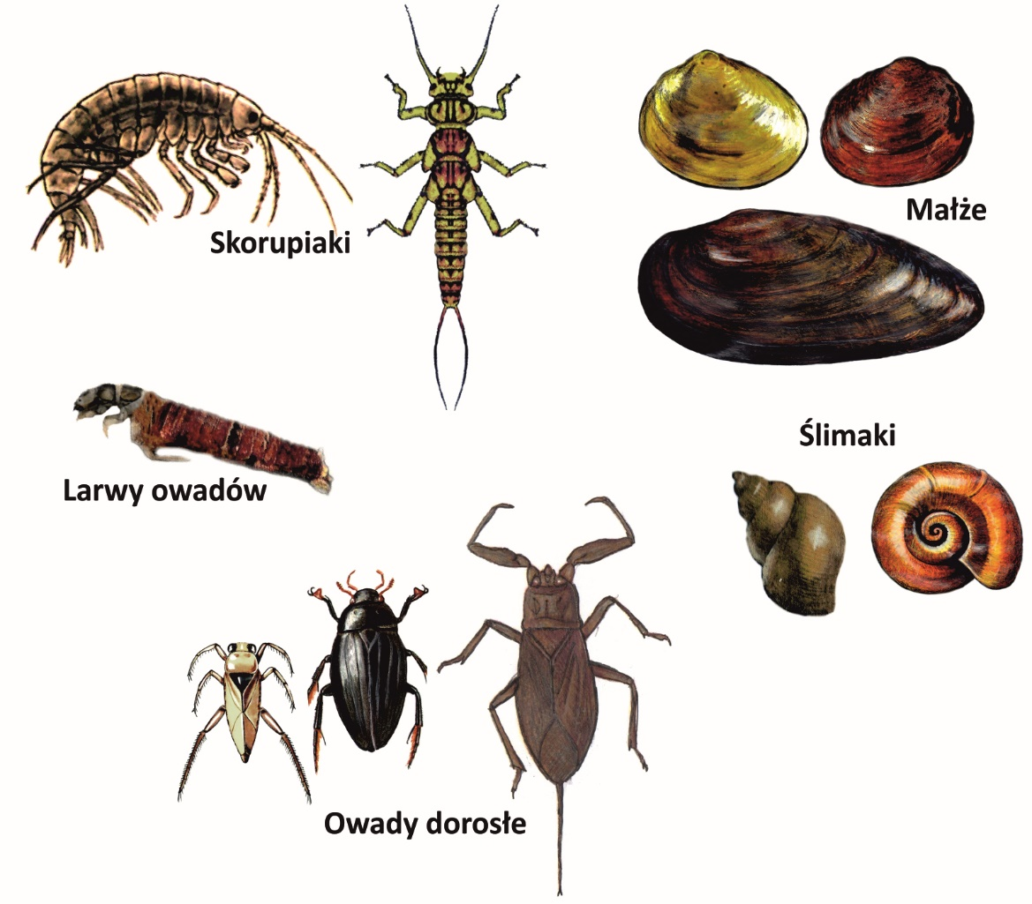
Projekt nr 1 – Fauna wodna, – prowadzący dr Lech Kotwicki IO PAN
Organizmy – projekt ma wyjaśnić jakie makroorganizmy (organizmy dostrzegalne „okiem nieuzbrojonym”) występują w „ukrytej wodzie w naszej okolicy”. Zbiera się je przy pomocy małej ręcznej siatki (zdjęcie poniżej), fotografuje i liczy.

Slide 10
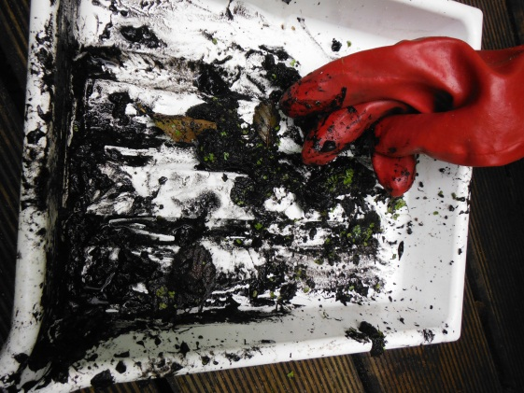
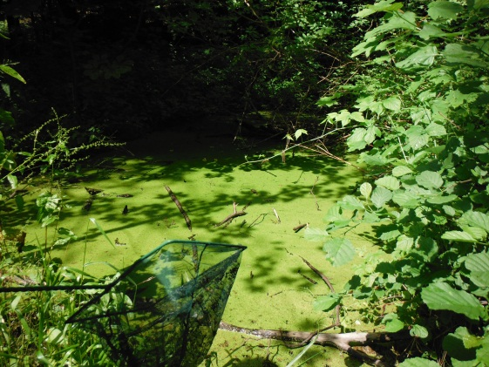
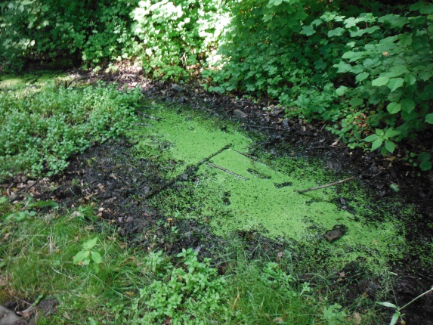
Próbkowanie należy przeprowadzić w co najmniej trzech miejscach - albo wybrać trzy różne siedliska (np. woda gruntowa, potok i mokradło) albo zebrać materiał w trzech różnych potokach, mokradłach czy dołkach na plaży.
Z każdego miejsca badawczego pobieramy 3 podpróbki przy pomocy ręcznej siatki. Wykonujemy osiem „ósemek” tuż nad dnem, tak, aby siatka uderzała lekko o dno, zbierając występujące tam organizmy. Analizę taksonomiczną oraz liczebność przeprowadzamy na miejscu lub w laboratorium przy użyciu dostępnych kluczy identyfikacyjnych (Kołodziejski A. i Koperski P. „Bezkręgowce słodkowodne Polski”; Stańczykowska A. „Zwierzęta bezkręgowe naszych wód”) lub rysunków wyższych grup taksonomicznych zamieszczonych poniżej. Analizy taksonomiczne do wyższych jednostek możemy przeprowadzić na podstawie poniżej zamieszczonego, uproszczonego klucza do oznaczania spotykanych grup organizmów. Przedstawiciele wyższych grup makrofauny, które spotykamy w wodach słodkich Polski

Slide 11
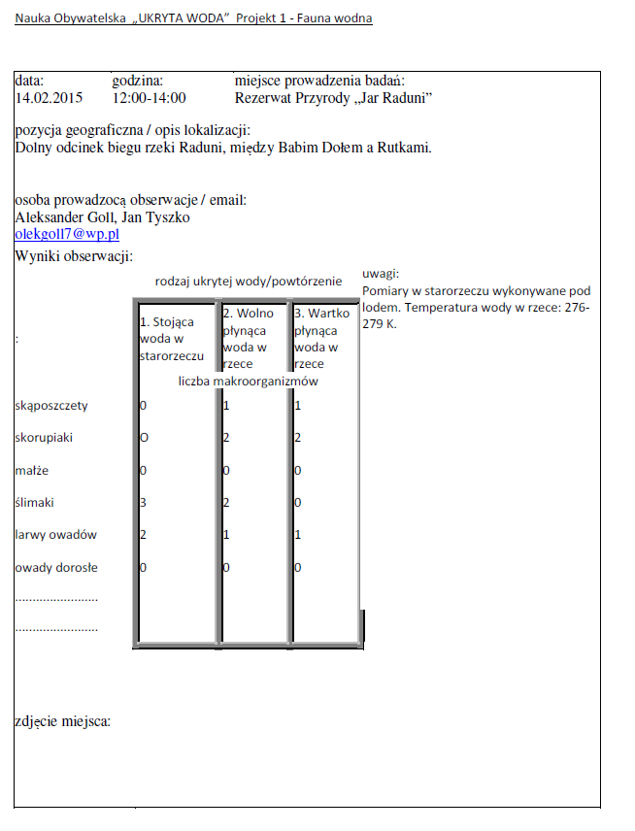
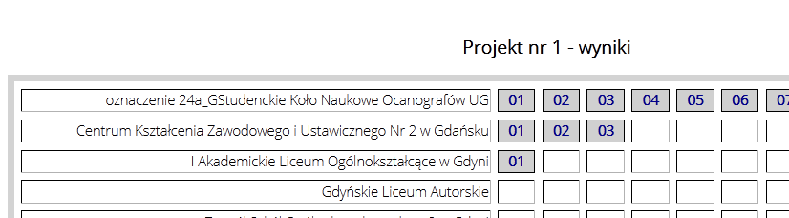
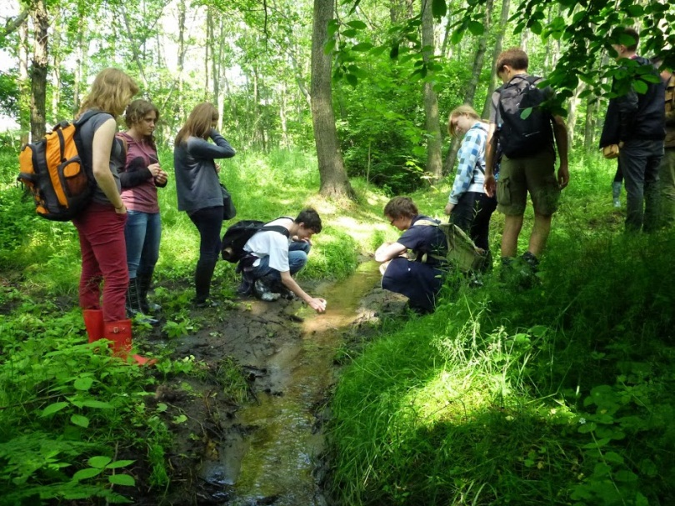
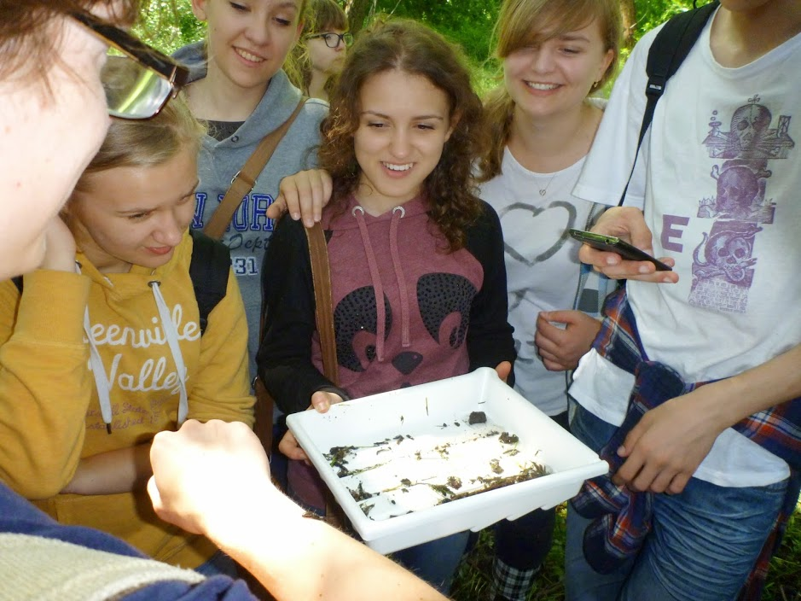

Slide 12
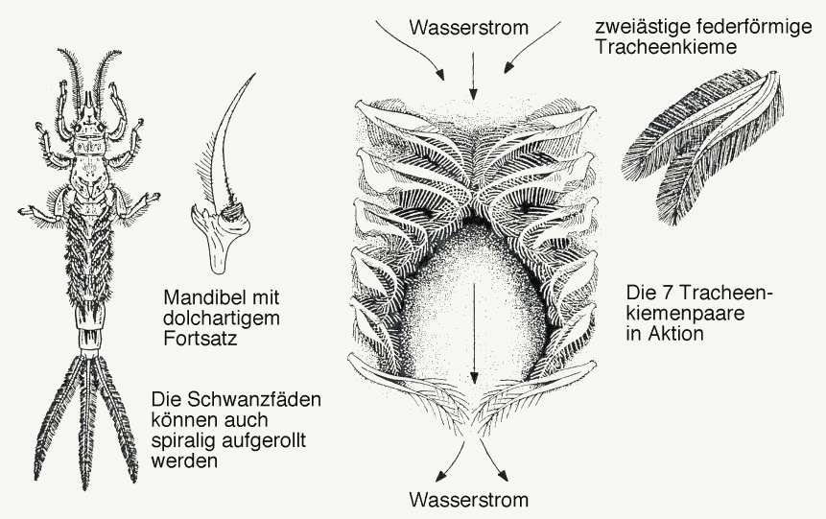
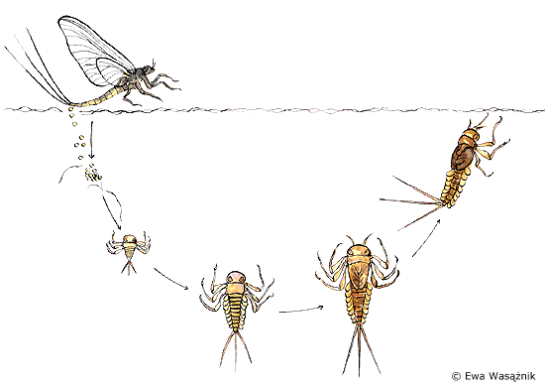
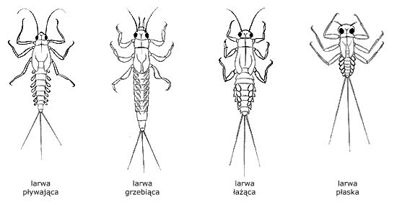
Cykl życiowy jętki
przykład bioindykatora środowiska
Aparat oddechowy u jętek
Przykłady kształtów larw jętek w zależności środowiska

Slide 13
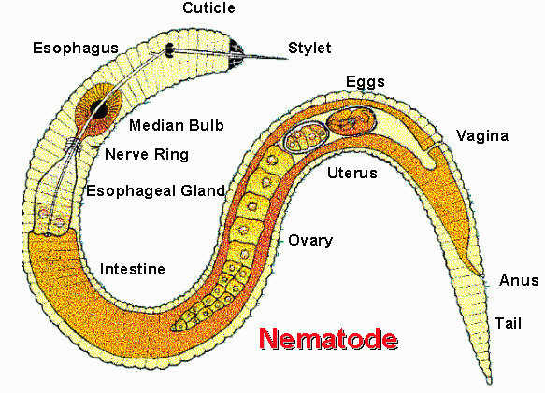
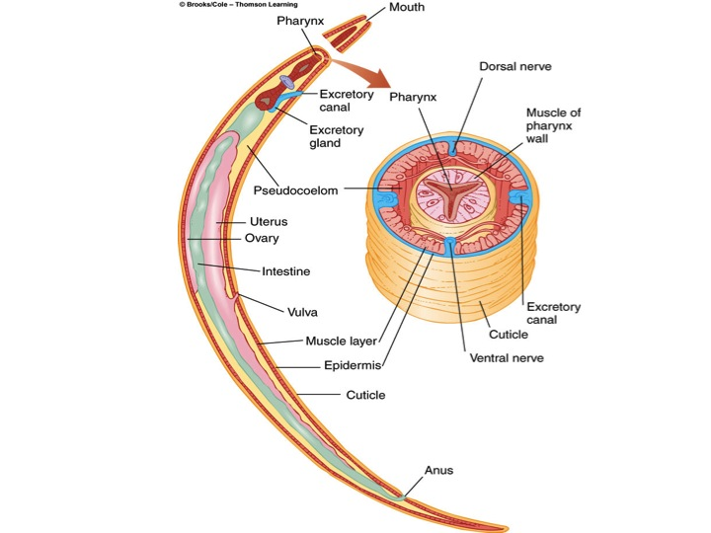
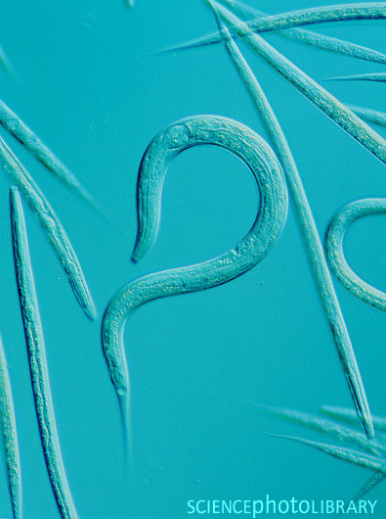
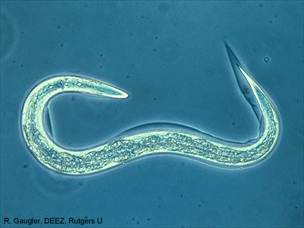
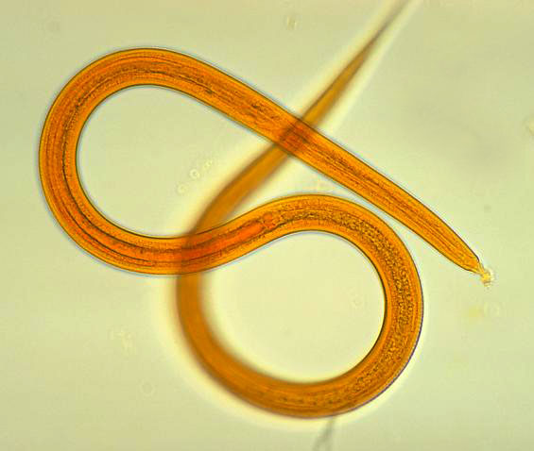
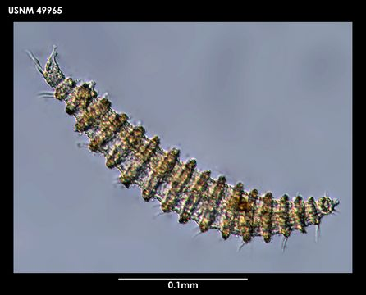
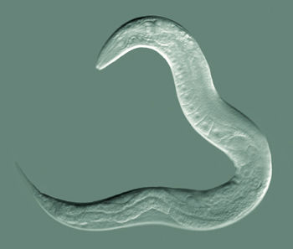
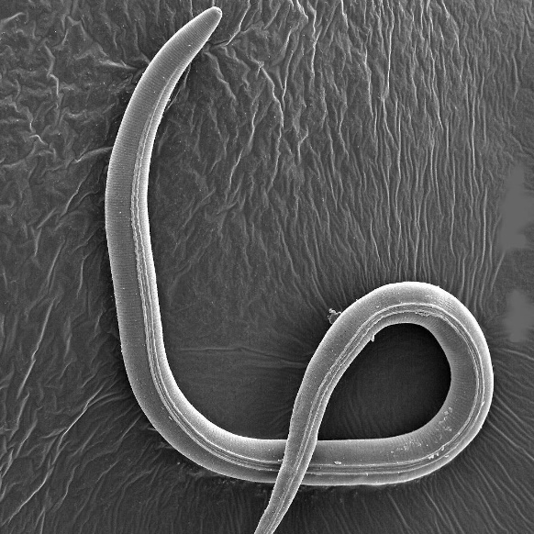
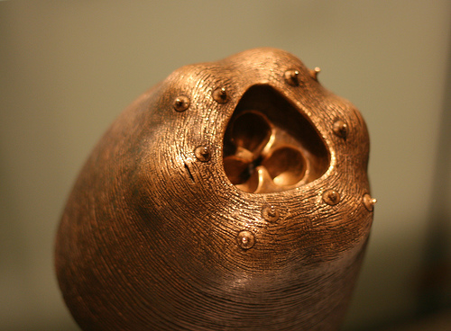

Slide 14
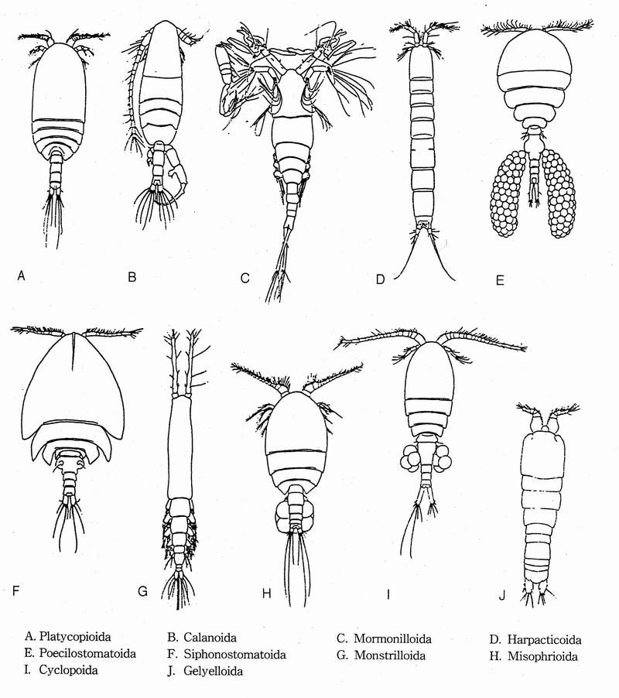
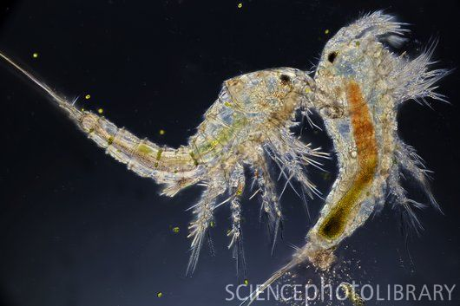
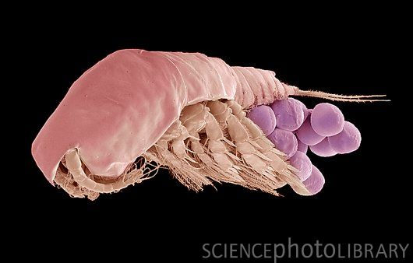
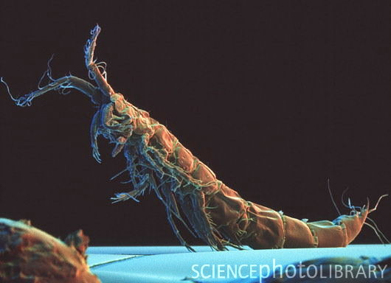
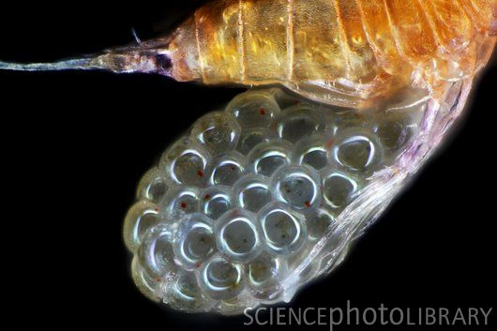
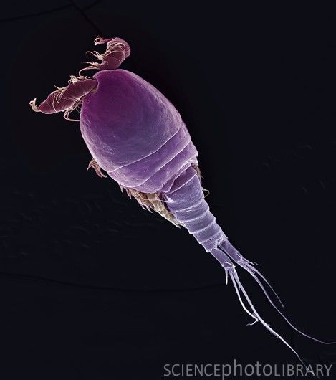
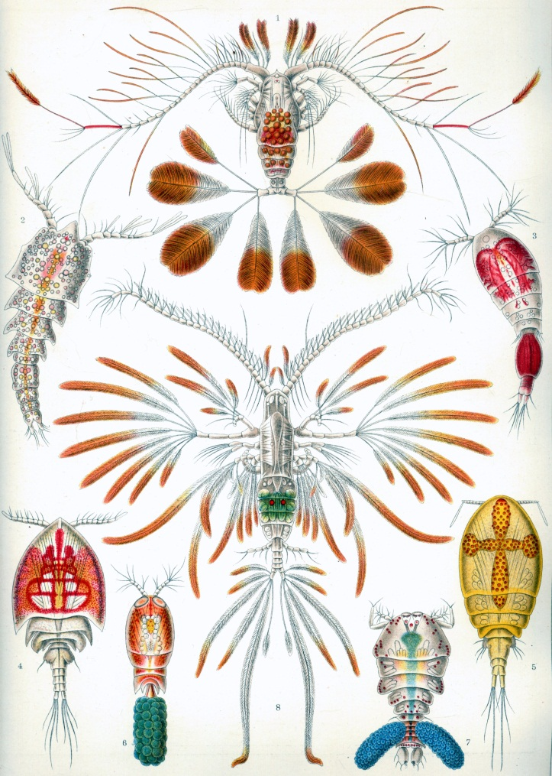
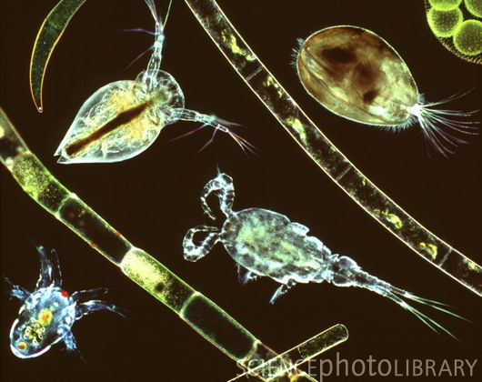
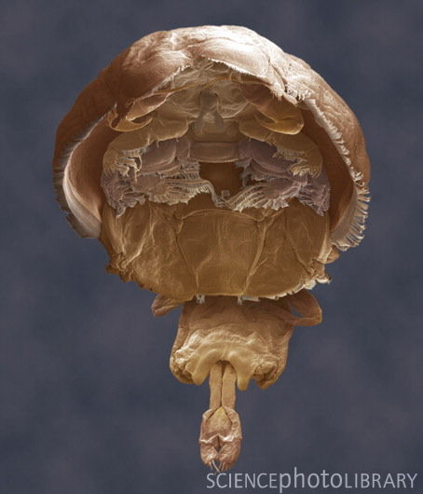
Copepods

Slide 15
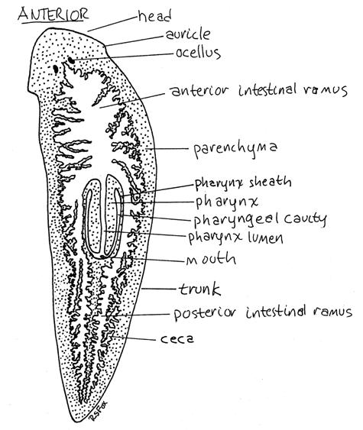
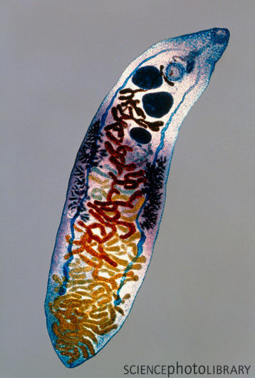
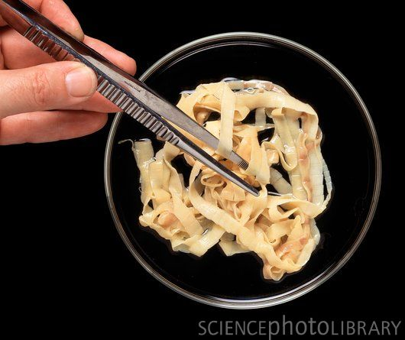
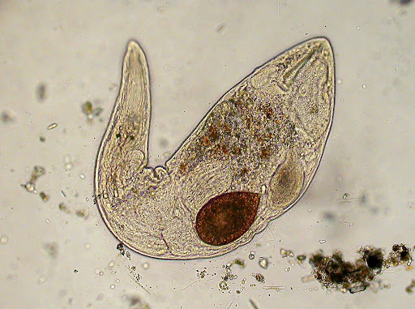
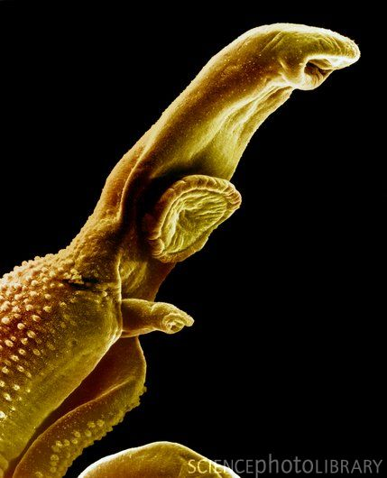
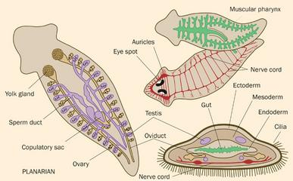
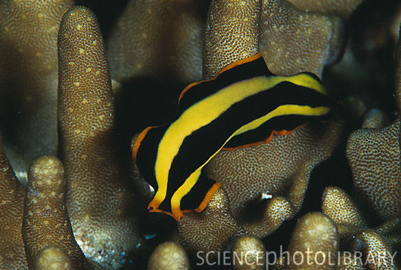
Platyheminthes

Slide 16
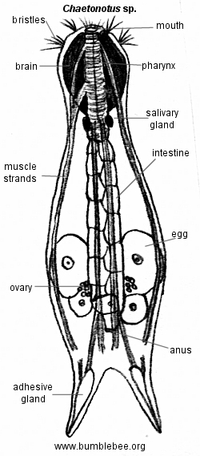
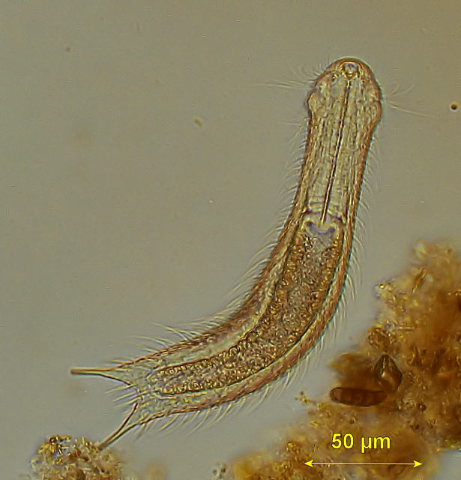
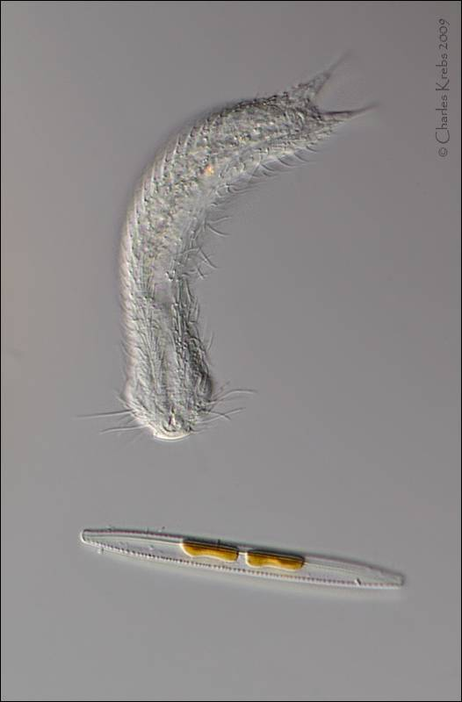
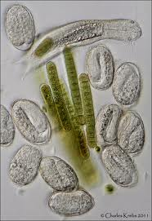
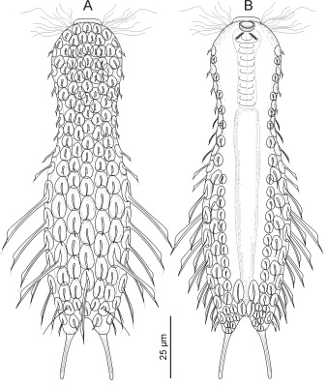
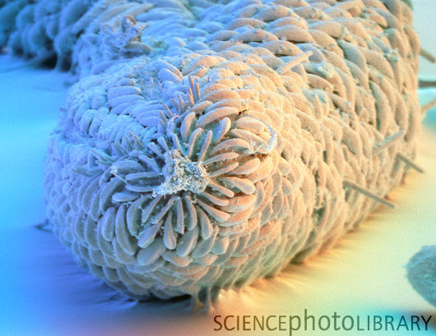



Gastrotrichs

Slide 17










Tardigrada

Slide 18







Rotifera

Slide 19

http://www.iopan.gda.pl/projects/NaukaObywatelska/24.html

Slide 20

Dziękuję za uwagę

